Slide 1
DOUBLE LINKED LIST
Tim Ajar Algoritma dan Struktur Data
Genap 2023/2024

Slide 2
Double Linked List
Double Linked Lists memiliki dua buah pointer yaitu pointer next dan prev.
Pointer next menunjuk pada node setelahnya dan pointer prev menunjuk pada node sebelumnya.
Double memiliki arti field pointer-nya dua buah dan dua arah, ke node sebelum dan sesudahnya.
Sedangkan Linked List artinya adalah node-node yang saling terhubung satu sama lain.

Slide 3
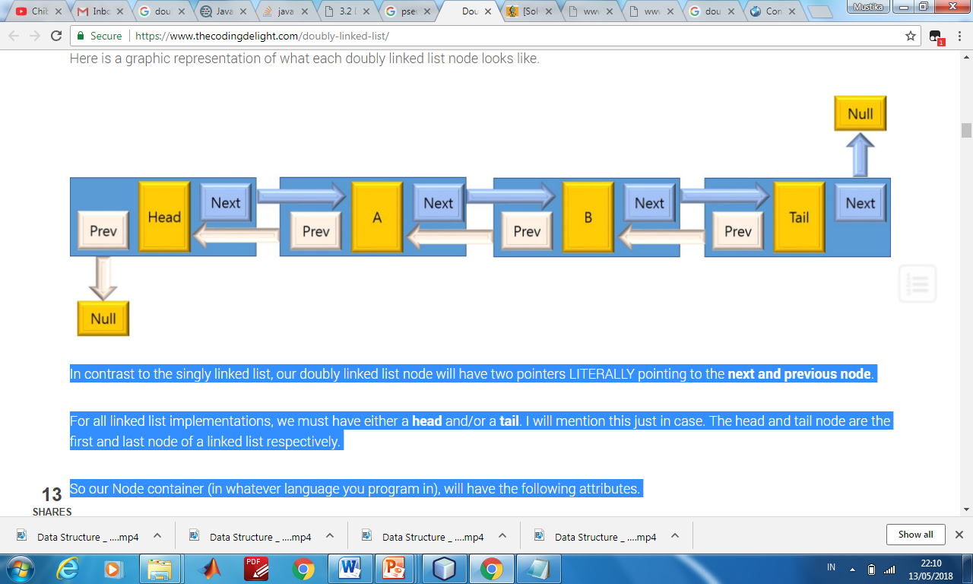
Ilustrasi Double Linked List
Jika digambarkan double linked lists seperti gambar di bawah ini.
Data pada awal linked lists memiliki prev sama dengan null, sedangkan data akhir memiliki next sama dengan null.

Slide 4
Ilustrasi Double Linked List
Berbeda dengan single linked lists yang hanya memiliki satu pointer next saja.
Double linked lists memiliki dua pointer (prev dan next) pada setiap Node.
Oleh karena itu, atribut yang dimiliki terdiri dari tiga yaitu Data, next node, dan previous node.

Slide 5
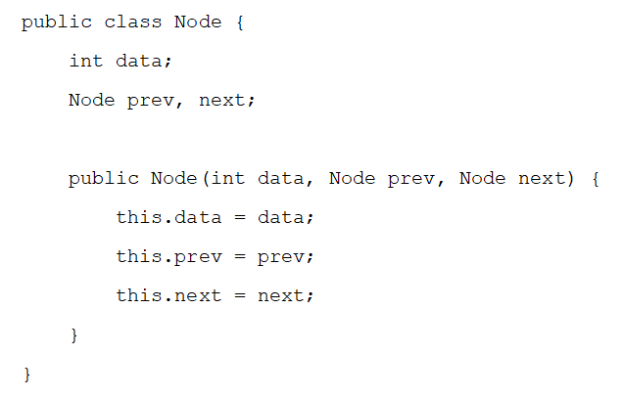
Implementasi Double Linked List
Untuk merepresentasikan elemen data, diperlukan Node pada double link list. Implementasi dalam bahasa Java sebagai berikut:

Slide 6
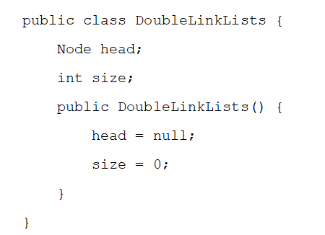
Implementasi Double Linked List
Untuk melakukan operasi pada double link list dibuat class double link list. Implementasi atribut dan konstruktor class double link list dalam bahasa Java sebagai berikut:

Slide 7
Operasi Double Linked List
Double linked lists memiliki perintah-perintah yang diimplementasikan dalam suatu method.
Perintah tersebut terdiri dari penambahan data, penghapusan data, ataupun pengambilan data.
Masing-masing perintah tersebut dapat dilakukan pada awal, akhir, ataupun pada indeks yang sudah ditentukan pada double linked lists.

Slide 8
Operasi Double Linked Lists: AddFirst
Berikut ini adalah contoh penambahan data pada bagian head linked lists.
Kondisi sebelum dirubah dapat dilihat pada gambar berikut.
A
B
C

Slide 9
Operasi Double Linked Lists: AddFirst
“A” adalah data pada elemen head pada awalnya. Kemudian akan ditambahan data “D” pada bagian sebelum head.
A
B
C
D

Slide 10
Operasi Double Linked Lists: AddFirst
Maka bagian header harus dipindahkan dulu ke dalam previous, kemudian Node next berisi bagian di sebelah kanan next.
A
B
C
D

Slide 11
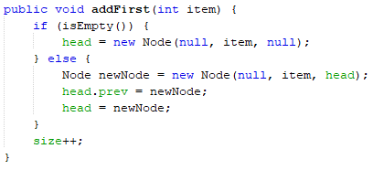

Operasi Double Linked Lists: AddFirst
Berikut adalah implementasi method isEmpty(), digunakan untuk memastikan kondisi double linked list kosong.

Slide 12
Operasi Double Linked Lists: AddFirst
Maka bagian header harus dipindahkan dulu ke dalam previous, kemudian Node next berisi bagian di sebelah kanan next.
D
A
B
C

Slide 13
Operasi Double Linked Lists: AddLast
Menambahkan data pada bagian akhir linked lists.
Diawali dengan penentuan Node akhir sebagai lokasi yang akan ditambah, kemudian Node baru akan ditambahkan pada posisi lokasi next.
Setelah itu Node Baru memiliki next yang berisi null.

Slide 14
Operasi Double Linked Lists: AddLast
Menambahkan data pada bagian akhir linked lists diawali dengan penentuan Node akhir sebagai lokasi yang akan ditambah
1
A
B
C

Slide 15
Operasi Double Linked Lists: AddLast
kemudian Node baru akan ditambahkan pada posisi lokasi next
2
A
B
C
3
A
B
C
D

Slide 16
Operasi Double Linked Lists: AddLast
Node Baru memiliki next yang berisi null
A
B
C
D
4

Slide 17
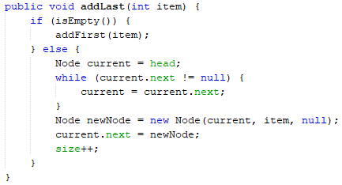
Operasi Double Linked Lists: AddLast
A
B
C
D

Slide 18
Operasi Double Linked Lists: Add
Operasi untuk menambah node berdasarkan indeks.
Indeks yang akan ditambah dapat disisipkan di awal ataupun di akhir dari double linked lists.
Terdapat empat langkah utama dalam penambahan data yaitu:
memposisikan location prev indeks data yang akan dimasukkan sebagai Node baru bagian prev,
location terletak pada posisi New Node bagian next,
Node baru terletak pada location bagian prev.next, dan
Node baru terletak pada bagian location bagian prev.

Slide 19
Operasi Double Linked Lists: Add
memposisikan location prev indeks data yang akan dimasukkan sebagai Node baru bagian prev,
1
A
B
C
1
D

Slide 20
Operasi Double Linked Lists: Add
memposisikan location prev indeks data yang akan dimasukkan sebagai Node baru bagian prev,
location terletak pada posisi New Node bagian next,
1
2
A
B
C
1
2
D

Slide 21
Operasi Double Linked Lists: Add
memposisikan location prev indeks data yang akan dimasukkan sebagai Node baru bagian prev,
location terletak pada posisi New Node bagian next,
Node baru terletak pada location bagian prev.next,
1
2
3
A
B
C
3
1
2
D

Slide 22
Operasi Double Linked Lists: Add
memposisikan location prev indeks data yang akan dimasukkan sebagai Node baru bagian prev,
location terletak pada posisi New Node bagian next,
Node baru terletak pada location bagian prev.next, dan
Node baru terletak pada bagian location bagian prev.
1
2
3
4
A
B
C
3
4
1
2
D

Slide 23
Operasi Double Linked Lists: Add
A
B
D
C

Slide 24
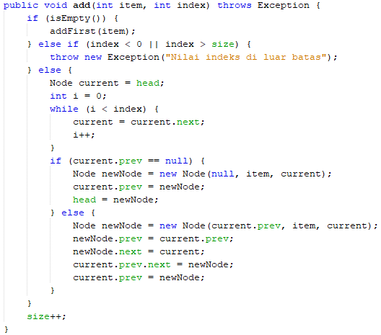
Operasi Double Linked Lists: Add
A
B
D
C

Slide 25
Operasi Double Linked Lists: RemoveFirst
Menghapus data pada bagian awal dilakukan dengan pencarian lokasi awal double linked list,
kemudian melakukan removing, dan
menjadikan data pada bagian next menjadi bagian head.

Slide 26
Operasi Double Linked Lists: RemoveFirst
1
Menghapus data pada bagian awal dilakukan dengan pencarian lokasi awal double linked list,
1
A
B
C

Slide 27
Operasi Double Linked Lists: RemoveFirst
1
Menghapus data pada bagian awal dilakukan dengan pencarian lokasi awal double linked list,
kemudian melakukan removing
2
2
B
C

Slide 28
Operasi Double Linked Lists: RemoveFirst
Menghapus data pada bagian awal dilakukan dengan pencarian lokasi awal double linked list,
kemudian melakukan removing
menjadikan data pada bagian next menjadi bagian head.
1
2
3
3
B
C

Slide 29
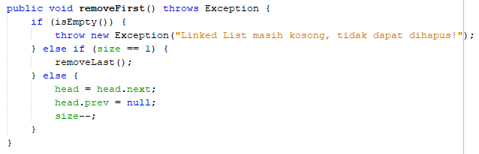
Operasi Double Linked Lists: RemoveFirst
B
C

Slide 30
Operasi Double Linked Lists: RemoveLast
Menghapus data pada bagian akhir elemen diawali dengan memastikan posisi yang diinginkan berada di bagian akhir,
kemudian menghapus item yang berada di posisi tersebut.

Slide 31
Operasi Double Linked Lists: RemoveLast
1
Menghapus data pada bagian akhir elemen diawali dengan memastikan posisi yang diinginkan berada di bagian akhir,
1
A
B
C

Slide 32
Operasi Double Linked Lists: RemoveLast
1
Menghapus data pada bagian akhir elemen diawali dengan memastikan posisi yang diinginkan berada di bagian akhir,
kemudian menghapus item yang berada di posisi tersebut.
2
2
A
B

Slide 33
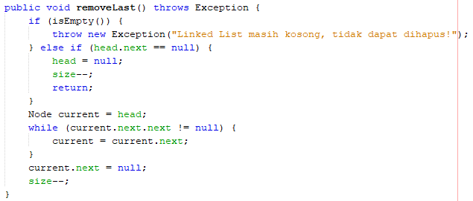
Operasi Double Linked Lists: RemoveLast
A
B

Slide 34
Operasi Double Linked Lists: Remove
Operasi untuk menghapus node berdasarkan indeks.
Indeks yang akan dihapus dapat disisipkan di awal ataupun di akhir dari double linked list.
Perintah ini akan merubah posisi Node pada bagian next menjadi Node pada bagian next next.

Slide 35
Operasi Double Linked Lists: Remove
Operasi untuk menghapus node berdasarkan indeks.
Indeks yang akan dihapus dapat disisipkan di awal ataupun di akhir dari double linked list (location).
1
A
B
C
Location
1

Slide 36
Operasi Double Linked Lists: Remove
Operasi untuk menghapus node berdasarkan indeks.
Indeks yang akan dihapus dapat disisipkan di awal ataupun di akhir dari double linked list (location).
Perintah ini akan merubah posisi Node pada bagian next menjadi Node pada bagian next next.
1
2
A
C
Next
Next
2

Slide 37
Operasi Double Linked Lists: Remove
A
C

Slide 38
Operasi Double Linked Lists: getFirst / getLast
Fungsi getFirst digunakan untuk mengambil data di elemen paling depan (head).
Prosedur getFirst pada double linked lists adalah dengan cara mengembalikan nilai data pada head untuk dapat ditampilkan.
Berbeda dengan pengambilan data pada akhir elemen (getLast) digunakan untuk mengambil data pada double linked lists yang mana posisi data adalah pada indeks terakhir atau data paling belakang.

Slide 39
Operasi Double Linked Lists: getFirst / getLast
Fungsi getFirst digunakan untuk mengambil data di elemen paling depan (head).
Prosedur getFirst pada double linked lists adalah dengan cara mengembalikan nilai data pada head untuk dapat ditampilkan.
head
A
B
C
Return head

Slide 40
Operasi Double Linked Lists: getFirst / getLast
Pengambilan data pada akhir elemen (getLast) digunakan untuk mengambil data pada double linked lists yang mana posisi data adalah pada indeks terakhir atau data paling belakang.
tail
A
B
C
Return tail

Slide 41
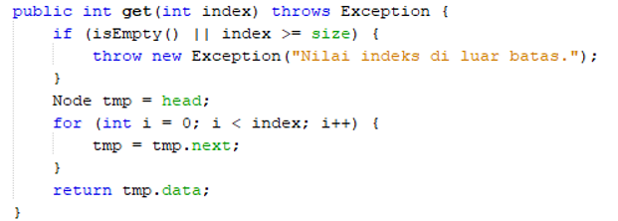
Operasi Double Linked Lists: get
Fungsi get(index) digunakan jika ingin mengambil data yang dipilih pada indeks tertentu.
Prosedur pengambilan data pada indeks tertentu adalah sebagai berikut:

Slide 42
Latihan
Jelaskan Langkah-langkah dari 3 node berikut dengan kondisi awal double linked list kosong secara berkelanjutan!
Tambahkan node baru dengan data D setelah node B.
Tambahkan node baru dengan data E setelah node C.
Tambahkan node dengan data F setelah node D.
Tambahkan node dengan data G pada indeks ke-3.
Tambahkan node dengan data H pada posisi sebelum head (sebagai head baru).
Tambahkan node dengan data I pada posisi setelah head baru.
Hapus node depan
Hapus node belakang
Hapus node yg memiliki data A.
Hapus node pada indeks ke-5
*Tampilkan semua data dari seluruh node pada linked list untuk setiap penambahan/penghapusan
head
A
B
C
tail

Slide 43


